Slide 1
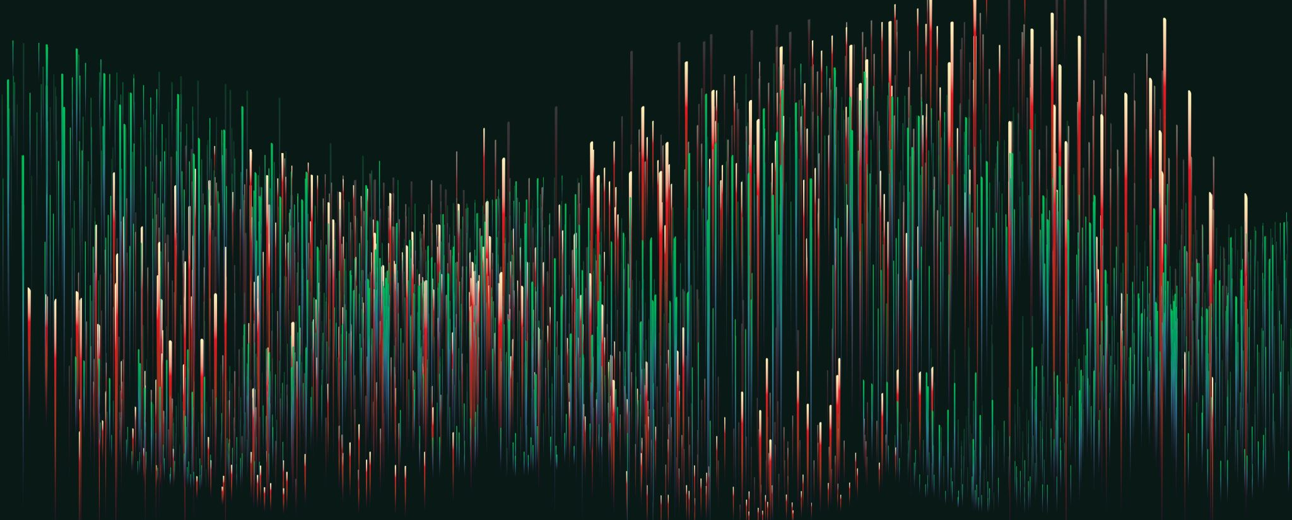
Проект «Поиск сокровищ»
Автор проекта: Григорьев Илья Александрович

Slide 2
Введение
Идея проекта «Поиск сокровищ» заключается в том, чтобы пользователь успешно прошёл три уровня и получил награду в виде сундука с сокровищами. Данная программа создана для увлекательного времяпрепровождения и получения эмоций.

Slide 3
Описание реализации
Структура программы состоит из набора классов (Thorn, Potion, Stair, Door, Arrow, Mine, Prize, Player) и функций (terminate, load_image, generate_level, load_level, start_screen, end_screen, check_mask, back, clear_sprites), создающих единую систему игры. Каждый класс отвечает за свой предмет. Но есть класс Textures, контролирующий несколько предметов, которые стоят на одном месте. Главной особенностью программы является разнообразность её уровней: лабиринт, квиз, прохождение препятствий. Для запуска данного проекта использовались следующие технологии: графический фреймворк (Pygame), работа с системой и программой (sys, os, threading).

Slide 4
Заключение
В заключение хотелось бы сказать, что создание проекта «Поиск сокровищ» дало мне большой опыт в разработке игровых программ с использованием популярного фреймворка.
Отвечая на вопрос о перспективах развития, я могу с уверенностью заявить, что данный проект будет совершенствоваться, пополняясь множеством новых уровней и объектов. Главное - это желание и стойкость.

